Slide 1

Optimization of u/X using bigdata environment and A/B testing

Slide 2
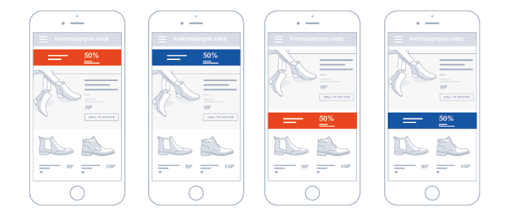
le positionnement s’adapte à chaque utilisateur en analysant son comportement

Slide 3
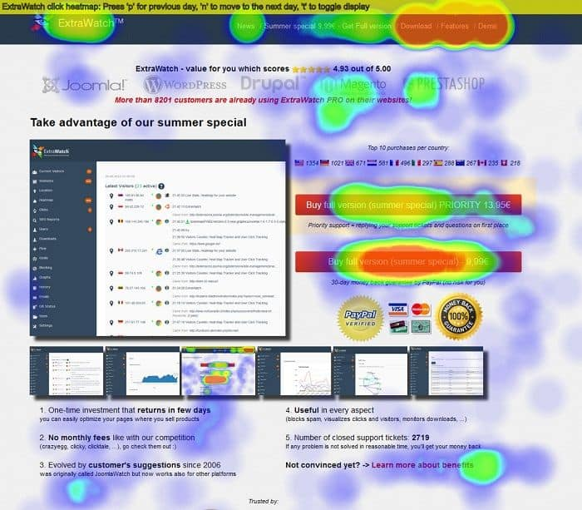
Une analyse sur l'activité de l’utilisateur dans une page web sera faite

Slide 4
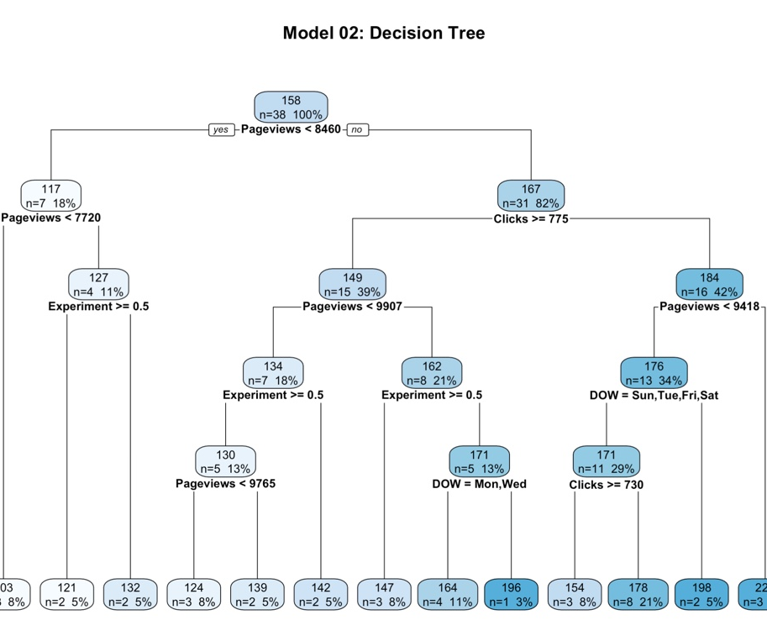
Exemple de modèles d’apprentissage permettant de classifier les utilisateurs

Slide 5





DB
Back end
front end

Slide 6
Merci pour votre attention !

